Slide 1
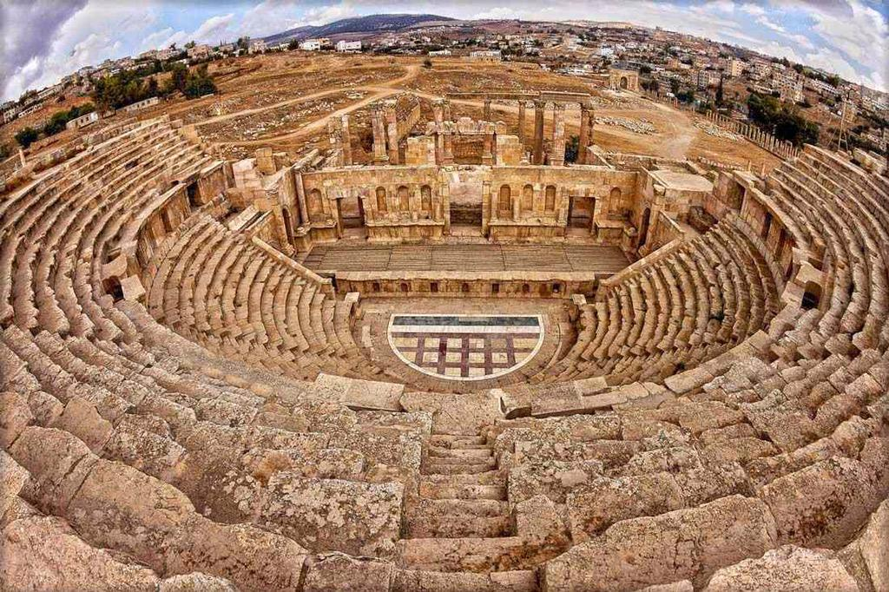
المدرج الروماني عمان

Slide 2
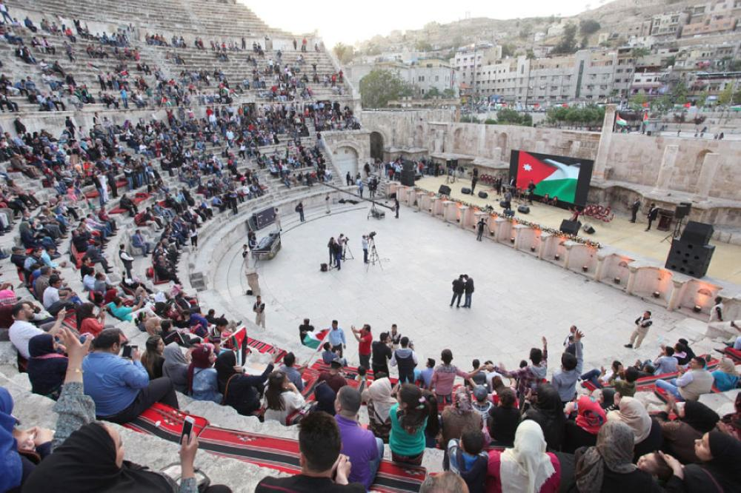
المدرّج الرّوماني الذي يقع في قلب العاصمة الأردنية عمّان، وبني منذ نحو 1800 عام واحد من الآثار الرومانية على مستوى منطقة بلاد الشّام، من أجمل الاثار المعمارية وضخامة وأناقة، وأشهر أماكن السياحة التاريخية بأعمدته الشامخة، ومدرجاته المصممة بطريقة هندسية فريدة للفرجة والاستمتاع بالاستعراضات والتّسلية وغيرها.

Slide 3
سمي المدرج الروماني بعدة تسميات منها:
المسرح الروماني
درج فرعون
الملعب الروماني
ملعب سليمان

Slide 4
ماذا يفعل الناس عند زيارة المدرج الروماني:
هناك عدة أكشاك ومحلات تجارية، تستطيع ان تقوم بشراء بعض الحرف اليدوية والقطع التذكارية.
يمكنك أيضا تناول وجبتك في أحدى المطاعم والمقاهي التي ستمنحك إطلالات جميلة على المدرج.
يمكنك التقاط عدة صورٍ مدهشة.

Slide 5
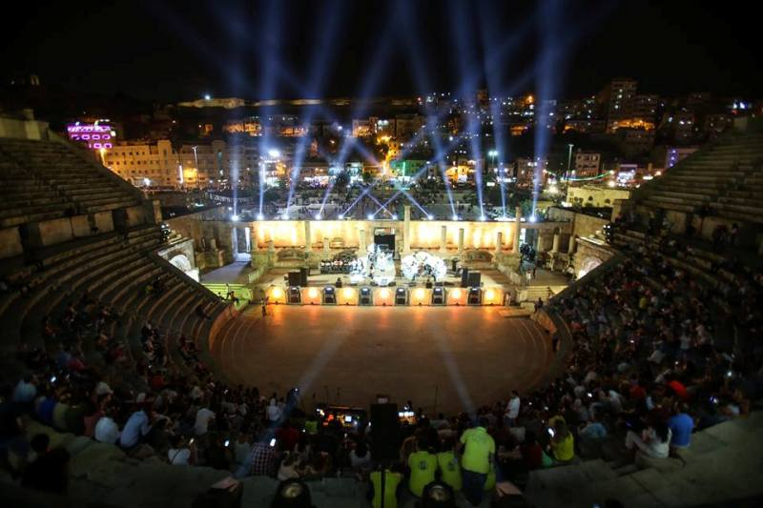
الأهمية الاقتصادية للمدرج الروماني
يستقطب الكثير من السياح لزيارة هذا المعلم السياحي
يعقد فيه الكثير من الاحتفالات الموسيقية و الثقافية و الشعبية
يوفر فرص عمل في المجتمع المحلي مثل مقدمو الخدمات و الطعام و الادلاء السياحيين

Slide 6
https://www.youtube.com/watch?v=paYedytsktw

